Slide 1
История
России
Презентацию подготовила
учитель начальных классов
Горупай Л.А.

Slide 2
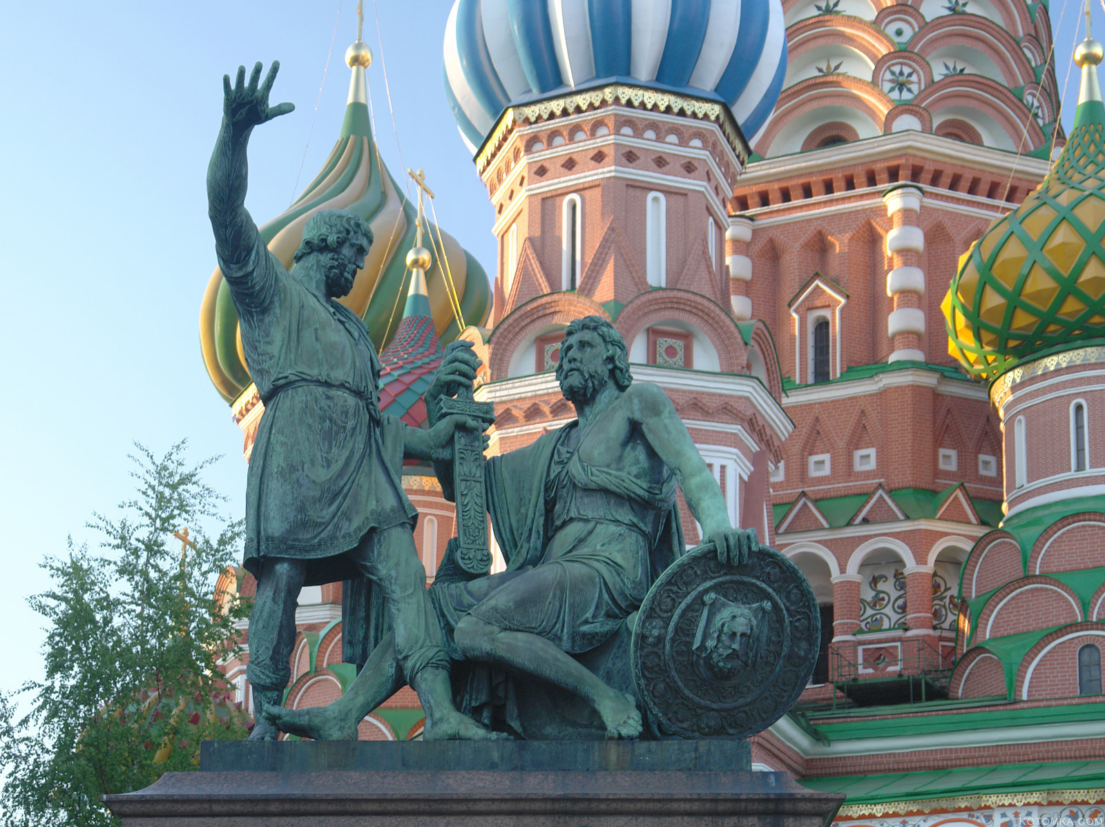
Памятник Дмитрию Пожарскому и Кузьме Минину

Slide 3
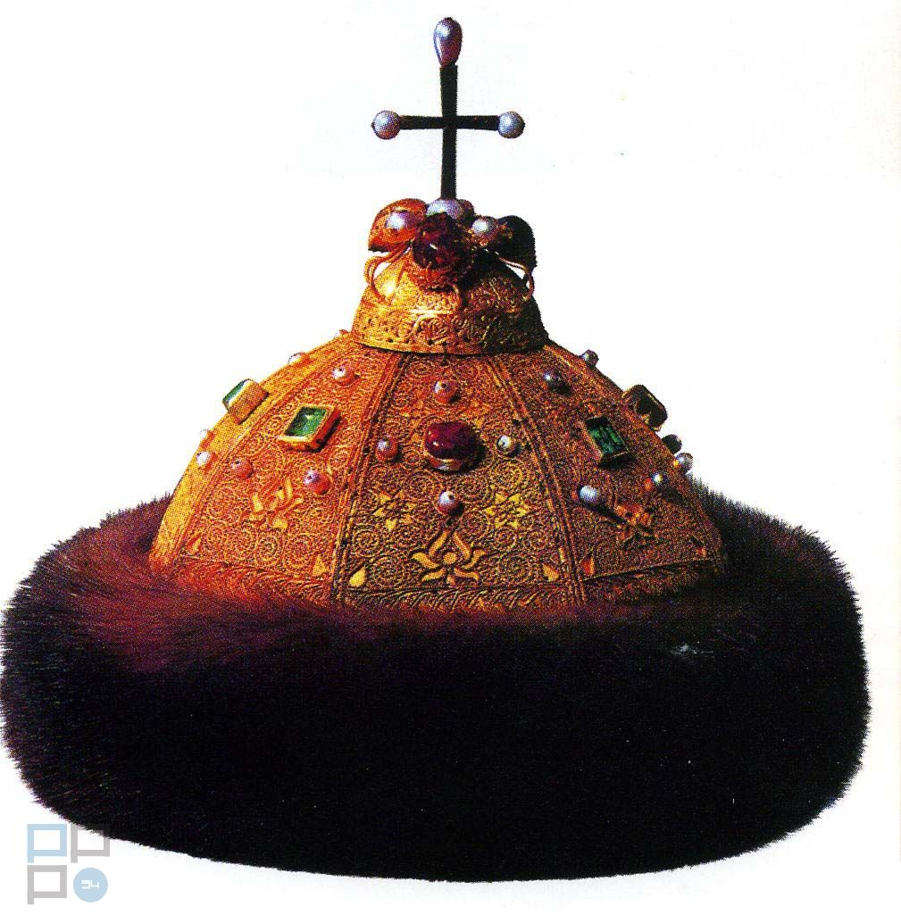
Шапка Мономаха
один из символов самодержавия в России, венец русских великих князей и царей; золотой филигранный остроконечный головной убор среднеазиатской работы 14 в. с собольей опушкой, украшенный драгоценными камнями и увенчанный крестом. Легенда о присылке Шапки Мономаха византийским императором Константином Мономахом своему внуку великому князю киевскому Владимиру Всеволодовичу Мономаху возникла в конце 15 — начале 16 вв. в связи с образованием единого Российского государства и была одним из «обоснований» политической теории «Москва — третий Рим». Шапкой Мономаха впервые Иван III Васильевич венчал на престол своего преемника, Иван IV Васильевич венчался Шапкой Мономаха на царский престол. В 1721 значение коронационного венца от Шапки Мономаха переходит к императорской короне.

Slide 4
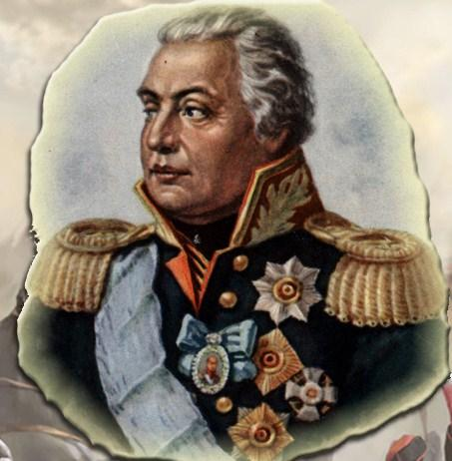
Михаил Илларионович Кутузов (1745-1813) — светлейший князь Смоленский (1812), русский полководец, генерал-фельдмаршал (1812). Ученик Александра Васильевича Суворова.

Slide 5
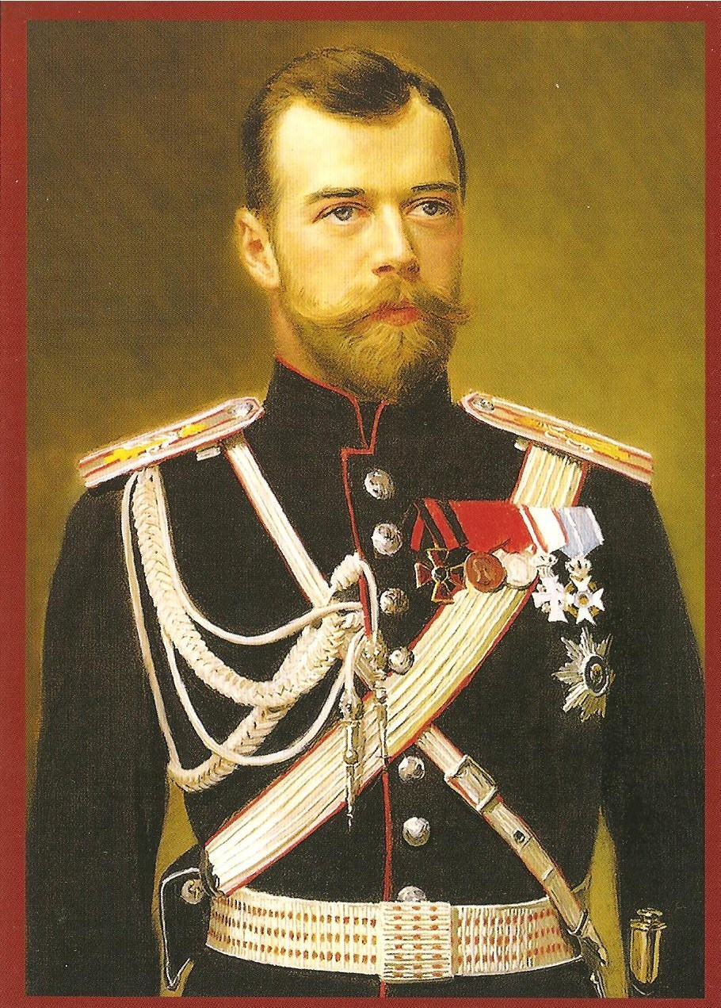
Последний Император
Российской империи
(20 октября 1894—
2 марта 1917)
из императорского
дома Романовых.
Николай II отрёкся от престола в ходе Февральской революции 1917 года и находился вместе с семьёй под домашним арестом в царскосельском дворце. Летом 1917 года, по решению Временного правительства, был вместе с семьёй отправлен в ссылку в Тобольск, а весной 1918 года перемещёнбольшевиками в Екатеринбург, где был расстрелян в июле 1918 года, вместе с семьёй и приближёнными.

Slide 6
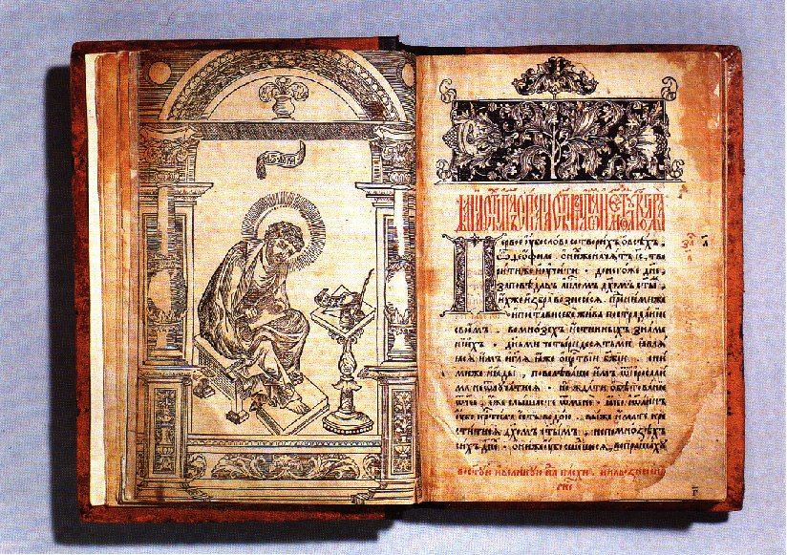
Апо́стол» 1564 года («Моско́вский Апо́стол»,
«Деяния святых апостол списана святым апостолом и
евангелистом Лукою») — первая датированная напечатанная
книга в России. Напечатана в 1563—1564 гг. Иваном Фёдоровым и Петром Мстиславцем.

Slide 7
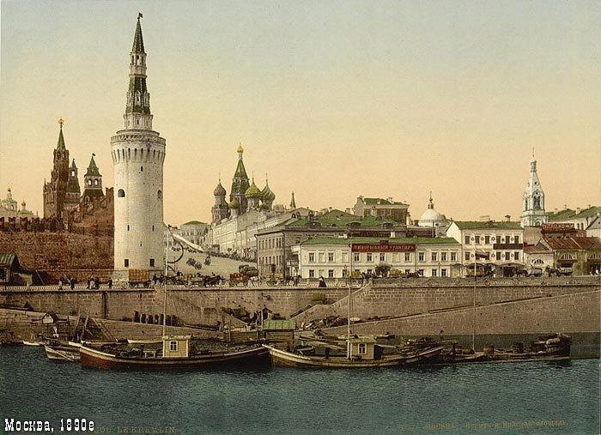
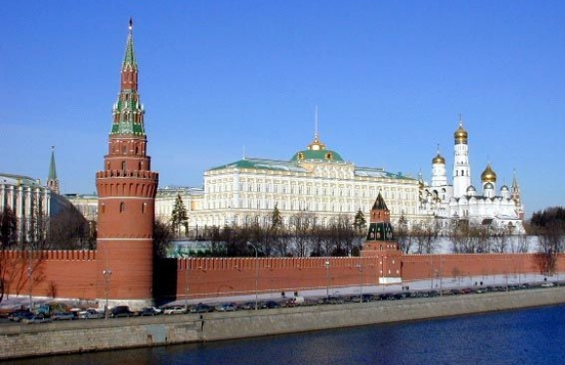
Моско́вский Кре́мль — кремль, древнейшая часть Москвы,
главный общественно-политический и историко-художественный комплекс города, официальная резиденция президента Российской Федерации.

Slide 8
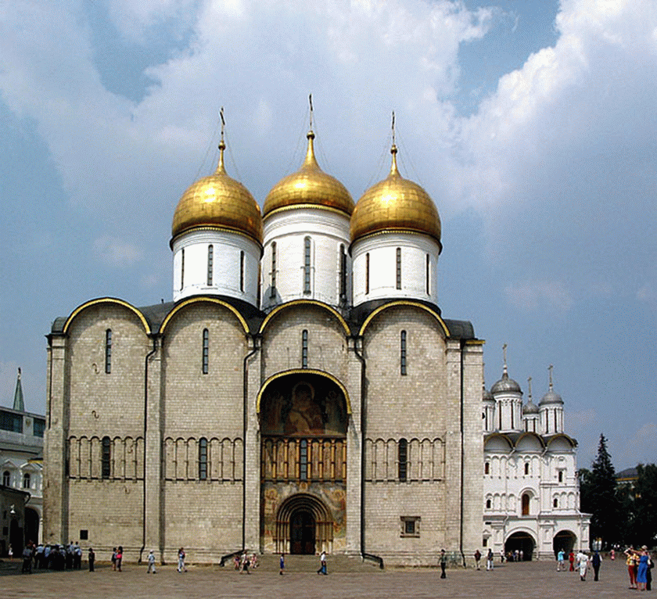
М.Ю. Лермонтов называл Московский Кремль «алтарем России».
Эти слова можно с полным правом отнести к Успенскому собору в Кремле.
На протяжении веков храм был связан с важнейшими событиями в жизни страны.
Успенский собор служил местом венчания на царство русский царей,
местом избрания очередного главы русской церкви и усыпальницей
московских митрополитов и патриархов.

Slide 9
Пётр Алексеевич
Романов
1672 - 1725

Slide 10
http://dulichnuocnga.vn/images/du-lich-nga-07Mar2013031423 _kotomka.com_moscow_2123_1600.jpg памятник Минину и Пожарскому
http://rrr54.ru/uploads/announce/picture/1912/15.jpg шапка Мономаха
http://www.jpg1.ru/2009/6/18/_jpg1.ru_156482956kjbj.jpg М И Кутузов
http://blogs.pravkamchatka.ru/roditelirossii/files/2011/05/21.jpg Николай II
http://www.africapatagonia.com/sites/africapatagonia.com/files/imagecache/galeria/kremlin-plaza-roja-moscu.jpg Кремль
http://ilia13.dubki.ru/forums/uploads/post-1-1171474993.jpg Кремль
http://www.worldtemples.ru/images/stories/images2/8%20uspenski%20sobor%20m%201.gif
Успенский собор

